Slide 1
ф
ИНСТИТУТ ФИНАНСОВОЙ ГРАМОТНОСТИ - ФЕДЕРАЛЬНЫЙ МЕТОДИЧЕСКИЙ ЦЕНТР ПО ФИНАНСОВОЙ ГРАМОТНОСТИ ВЗРОСЛОГО НАСЕЛЕНИЯ МИНИСТЕРСТВА ФИНАНСОВ РФ
Цифровой рубль и новые платежные технологии
Трофимов Дмитрий Викторович эксперт Института финансовой грамотности, доцент Департамента банковского дела и монетарного регулирования Финансового университета

Slide 2
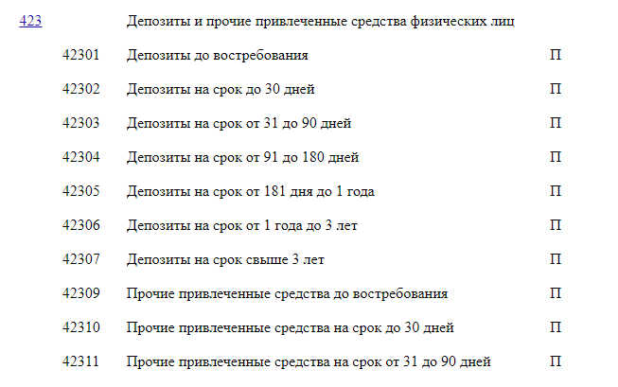
ф
Счета на балансе банка

Slide 3
ф
Цифровая валюта центрального банка (CBDC) – это деньги центрального банка в цифровой форме, которые служат новым средством платежа и альтернативой наличным деньгам.
ЦВЦБ выражена в официальной денежной единице страны-эмитента и является прямым обязательством центрального банка.

Slide 4
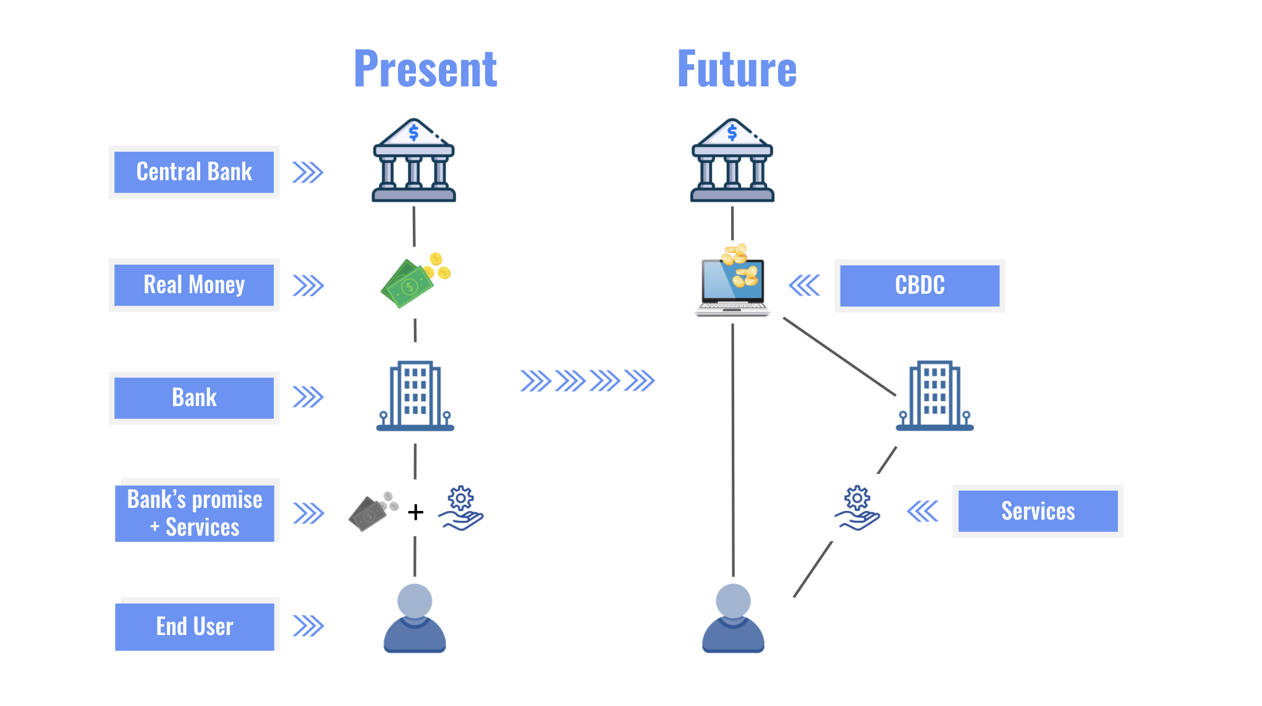
ф

Slide 5
ф

Slide 6
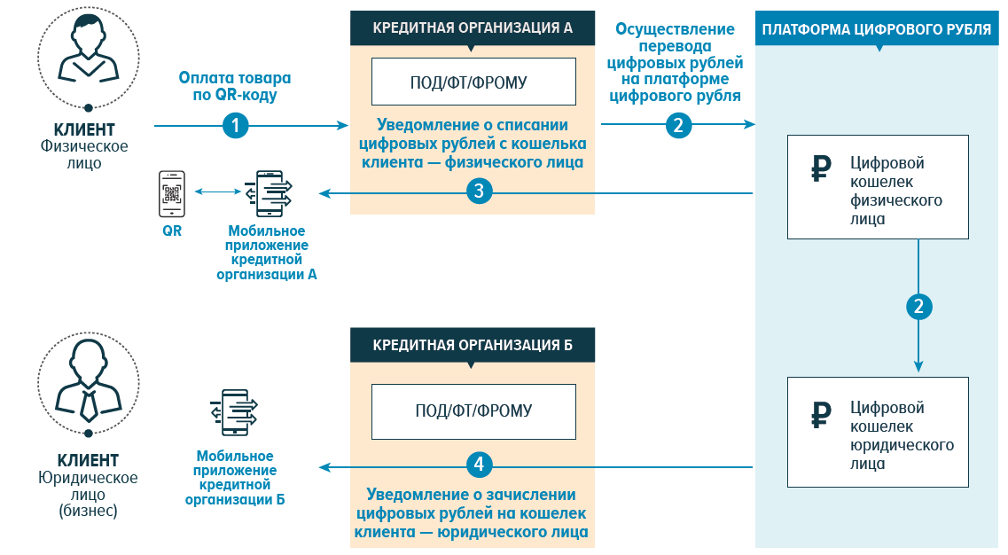
ф

Slide 7
ф
Преимущества
Снижение операционных издержек
Вовлечение в финансовую сферу
Технологическая эффективность: отсутствие необходимости полагаться на посредников
Поощрение конкуренции
Повышенная конфиденциальность

Slide 8
ф
Спорные моменты
Финансовая доступность
Быстрые платежи
Денежно-кредитная и фискальная политика
Финансовая конфиденциальность и независимость
Подрыв основы финансовых рынков
Кибер-безопасность

Slide 9
ф
Динамика доли наличных платежей в розничных транзакциях по странам мира за период с 2018 – 2022 годы

Slide 10
ф
Тенденции развития некоторых зарубежных рынков розничных платежей
Крупнейшим рынком розничных платежей в настоящее время является Китай с доходами в более чем 605 млрд долларов США. За последние пять лет использование как дебетовых, так и кредитных карт в данной стране увеличилось более чем на 35 %. Кроме этого, на рост объема рынка розничных платежей непосредственное влияние оказало появление на рынке таких крупнейших игроков, как Alipay и WeChat Pay. В целом же по данным Народного банка Китая в период с 2018 – по 2022 годы объем операций по мобильным платежам в стране увеличился на 123 % и превысил 300 млрд долларов США.
Вторым по значимости в мире является рынок розничных платежей Северной Америки. Необходимо отметить, что исследователи прогнозируют умеренные темпы его рынка в дальнейшем. При этом наибольшая доля транзакций на данном рынке отводится дебетовым картам (44 %); кредитные карты на втором месте – 28 %; чеки на третьем месте – 8 %.
Следует отметить, что достаточно быстрыми темпами развиваются рынки розничных платежей на Ближнем Востоке и в Африке. Однако здесь важно учитывать, что развитие данных рынков в указанных регионах во многом зависит от развитости банковской инфраструктуры и поддержки центральных банков.

Slide 11
ф
Оплата услуг платежными картами в России в 2022 году, %

Slide 12
ф
Тенденции развития отечественного рынка розничных платежей
В 2022 году в России объем безналичных транзакций составил 914,2 трлн руб., что в сравнении с 2021 годом увеличилось на 20 % по количеству и на 9,2 % по объему. Кроме этого, отмечается еще более значительное увеличение транзакции физических лиц (их количество и объем выросли на 21,1 % и 20,1 % соответственно), что является безусловным доказательством активного использования домохозяйствами инструментов и услуг безналичной оплаты.
Стоит отметить, что согласно статистике Центрального банка РФ по итогам 2022 года почти 40 % электронных розничных платежей проводились через Интернет или смартфоны
В 2022 году наблюдается увеличение выпуска платежных карт на 6,9 %. В количественном объеме это составило 305,6 млн или 2,1 карты на одного человека. По итогам 2022 года посредством использования платежных карт на территории страны и за рубежом было совершено 50,6 млрд операций на сумму 106,7 трлн руб.
В 2022 году в торгово-сервисных компаниях было установлено 3,6 млн POS-терминалов, 194 000 банкоматов и 121200 терминалов безналичной оплаты, что в сравнении с 2020-2021 годами увеличилось на 23,5 % и 30,8 % соответственно.
В 2021 году практически 70 % платежных карт, выпущенных кредитными организациями, поддерживали бесконтактные платежи. В 2022 году отмечается увеличение их числа на 21 % и в целом составляет 204,8 млн. Кроме этого, в 2022 году количество операций с использованием бесконтактных технологий выросло в 1,5 раза, во столько же увеличился и объем транзакций с использованием бесконтактных технологий.

Slide 13
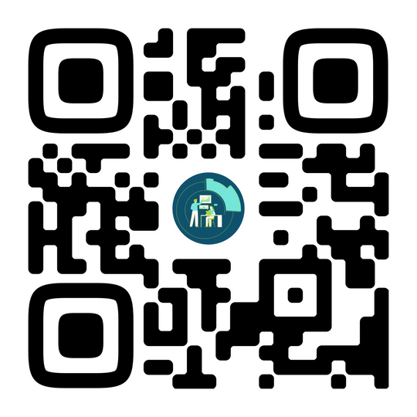
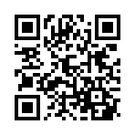
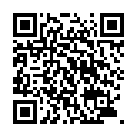
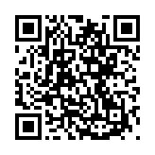
Институт финансовой грамотности
КАНАЛЫ КОММУНИКАЦИИ
ОФИЦИАЛЬНЫЕ СООБЩЕСТВА В СОЦИАЛЬНЫХ СЕТЯХ
ОФИЦИАЛЬНЫЙ САЙТ
vk.com/ifgfu
t.me/fingramota_ifg
fa.ru/org/science/ifg
методическая поддержка финансовых консультантов
разбор кейсов, практик, сложных ситуаций по финансовой грамотности
ответы на вопросы
анонсы мероприятий
новости ИФГ и не только
IFG@fa.ru

